Slide 1

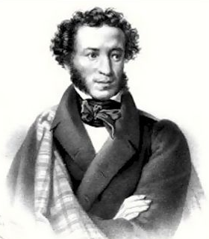
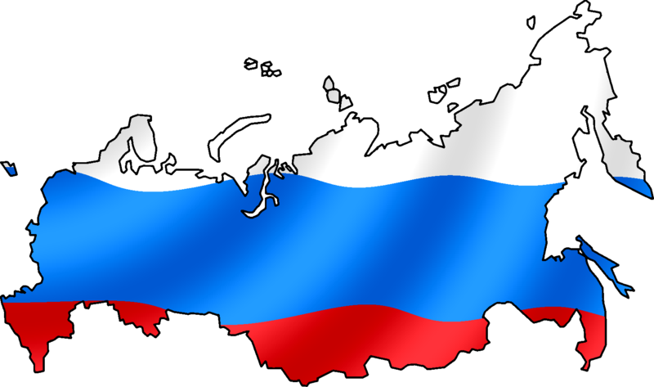
Учебник русского языка для студентов-русистов I – II курсов
И. Атанасова
М. Ганчева
Н. Пенева
Русский язык
Велико-Тырново, 2006

Slide 2
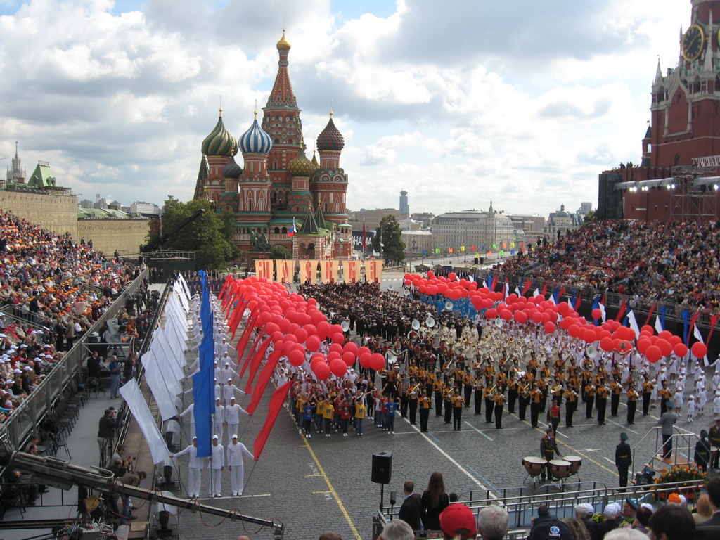
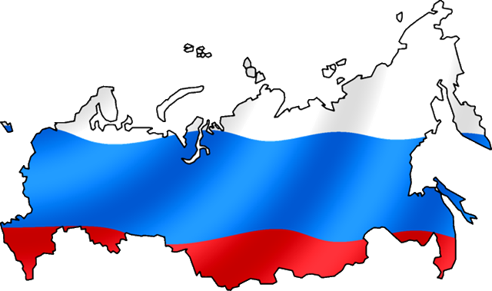
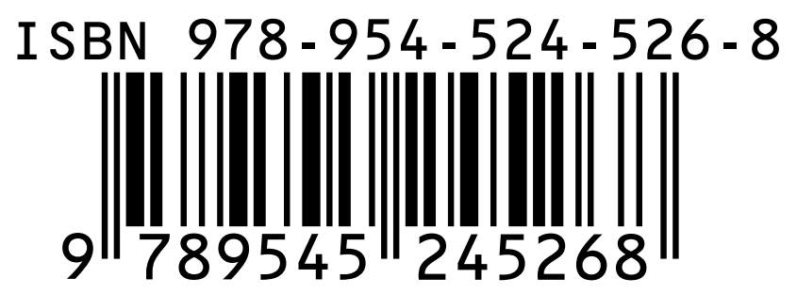
© 2006, Атанасова, Ганчева, Пенева
Великотырновский университет им. Кирилла и Мефодия
Филологический факультет, кафедра Русистики

